Slide 1
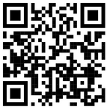


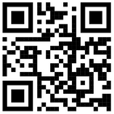
ВАШЕ МЕРОПРИЯТИЕ, ПОСВЯЩЕННОЕ ВОПРОСАМ ПРЕДОСТАВЛЕНИЯ ФИНАНСОВОЙ ПОМОЩИ
YOUR HIGH SCHOOL
РЕСУРСЫ
Fecha
Hora
Ubicación
КАКУЮ ПОМОЩЬ МОГУТ
ПОЛУЧИТЬ УЧАЩИЕСЯ?
Помощь с заполнением бесплатного заявления на получение федеральной студенческой помощи (FAFSA) или заявления на получение финансовой помощи штата Вашингтон (WASFA)
YOUR SCHOOL LOGO HERE
Информация о FAFSA
Внесение исправлений в уже поданное заявление
Ответы на вопросы о финансовой помощи и ваших дальнейших действиях!
С вопросами обращайтесь к консультанту по вопросам обучения в колледже и карьеры.
Выпуск 2024
года
Информация о WASFA

